Slide 1

C++面向对象程序设计-2015级
陈伟 软件工程教研室 吉林大学
email：ccchenwei@163.com; chenw@jlu.edu.cn 2015-2016-2学期

Slide 2
概述
1
C++语言
2
C++项目组成
3
C++项目的编译过程
4
C++源代码的多文件结构
5
main函数、头文件、实现文件

Slide 3
计算机主要语言发展历史
Java、C#
C++语言
SmallTalk
面向对象语言-对后期面向对象语言产生巨大影响
高级语言
ANSI C语言、PASCAL语言
FORTRAN
FORTRAN4/FORTRAN77/Fortran90,
第一种结构化编程语言，广泛用于科学计算
ALGOL
又称算法语言，是第一个清晰定义的语言，语法严格
汇编语言
面向机器的低级语言，语句由助记码+操作码组成。 如： MOV [0CAE],39

Slide 4
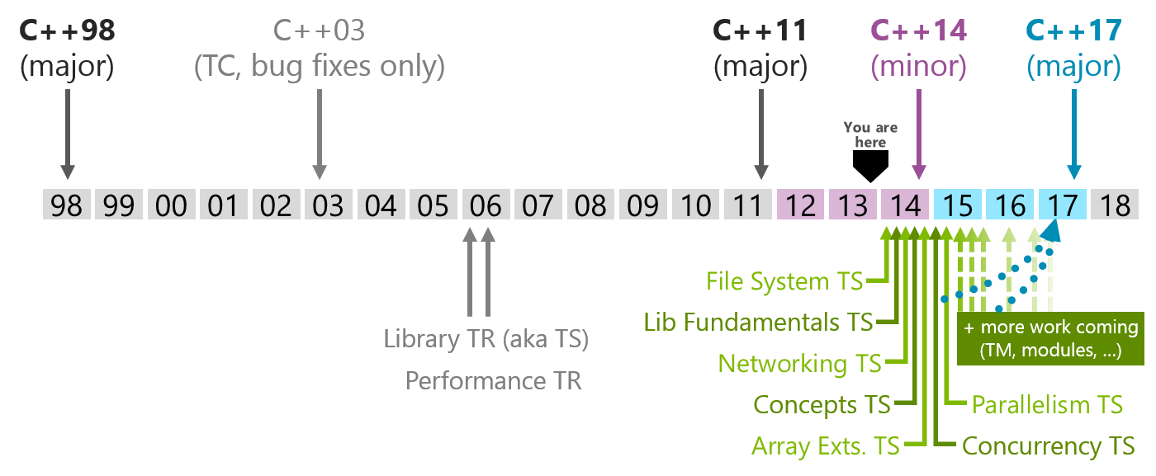
C++语言的进化（摘自百度百科）

Slide 5
C++项目(工程)的组成
实现文件(.cpp文件)
头文件(.h/.hpp文件)
可 执 行 文 件 （ exe、 dll ）
资源文件(.rc,.res)
利用make
外部库文件(dll,lib,exe等)
编译
数据文件(数据库、 XML、dat等）
其它

Slide 6
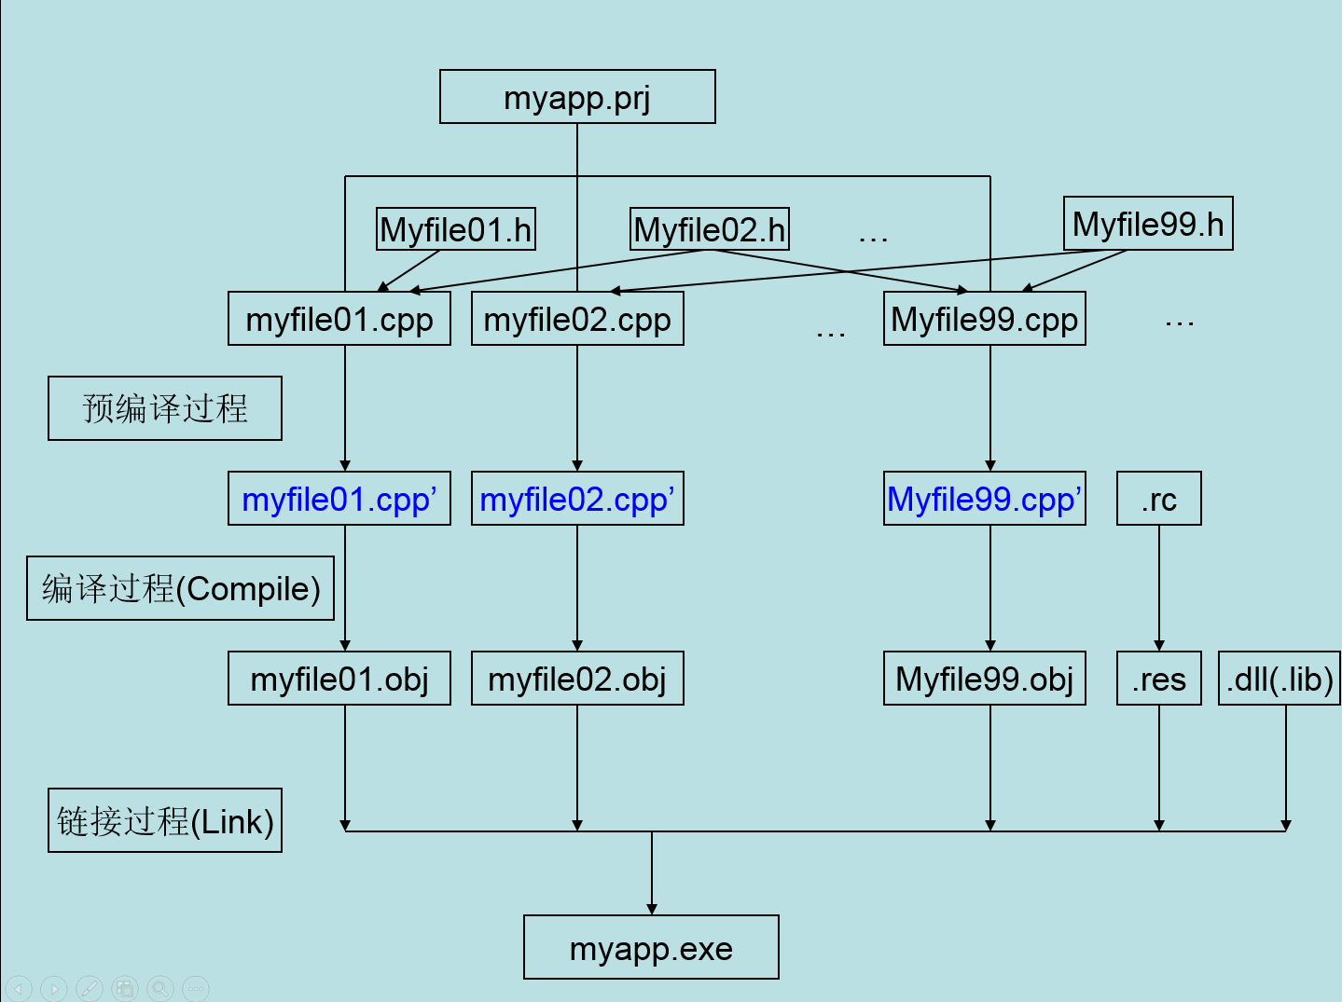

Slide 7
C++程序编译过程
可执行文件
目标文件
使用链接程序（如：link.exe),将多个目标文件及其他必要文件(如lib、dll、res等),连接成一个可执行文件(exe/dll).
使用编译程序(如：cc.exe、gcc.exe等)编译每个预编译结果文件，生成目标文件(.obj文件).
一般地，一个cpp文件对应一个obj文件。
预编译结果文件
源代码文件
针对每个实现文件，“展开”其中的带#号的语句，成为预编译结果文件。
结果文件通常存于内存，因此在外存中不可见。
不同的实现文件，有不同的预编译结果文件.
编写源代码，通常是多个实现文件(.cpp)和多个头文件(.h/.hpp).

Slide 8
make文件（简要）格式及作用
myapp.exe link myfile01.obj myfile02.obj myfile99.obj
myfile01.obj cc myfile01.cpp myfile01.h myfile02.h
myfile02.obj cc myfile02.cpp myfile02.h
...
myfile99.obj cc myfile99.cpp myfile02.h myfile99.h
加速编译过程：如stdafx.h PCH：预编译头文件

Slide 9
入口函数main
返回值： int 或void , 缺省为int. (C++11 要求int)
参数部分：无 或 (int argc,char* argv[])
//例：appMain.cpp #include <iostream> using namespace std; void main( ) //或void main(int argc,char* argv[]) { //… }
//例：appMain.cpp #include <iostream> using namespace std; int main( ) //或int main(int argc,char* argv[]) { //… return 0; }

Slide 10
main(int argc,char * argv[ ])的使用
//假设最终生成的exe文件为my.exe
#include <iostream>
using namespace std;
int main(int argc,char* argv[])
{
cout<<"argc = "<<argc<<endl;
for(int i=0;i<argc;++i)
cout<<"argv["<<i<<"]="<<argv[i]<<endl;
return 0;
}
则在my.exe所在的目录下，执行：
执行： my.exe回车 输出： argc=1 argv[0]=my.exe
若执行： my.exe jlu computer回车
输出：
argc=3 argv[0]=my.exe argv[1]=jlu argv[2]=computer

Slide 11
C++头文件(.h/.hpp文件)
//例：dog.h #ifndef DOGH #define DOGH #include <iostream> #include “headfile1.h”
#include “headfile2.h”
class Bone; class Dog {
public: void Eat(Bone * pBone); //…略 }; #endif
包含警戒(include guard)
标准库
include的顺序
前置声明

Slide 12
包含警戒(include guard)
//例：dog.h #ifndef DOGH #define DOGH #include “headfile1.h”
class Bone; class Dog {
public: void Eat(Bone * pBone); //…略 private: int age; //…略 }; #endif
//例：dog.cpp #include <iostream> #include “dog.h” #include “dog.h” #include “bone.h” void Dog::Eat(Bone *pBone) { std::cout<<“Eat bone!”<<std::endl; }
作用：允许同一个cpp文件，include多次同一个头文件.
包含警戒的命名

Slide 13
标准库文件
系统预定义的文件，其可执行代码通常存在于操作系统，或者随编译器一同发布。
属于标准C++的一部分。
#include <a.h>和#include “a.h”
< > ：在系统目录中查找相应的头文件
“”：现在本地(当前工程)的目录中查找相应的头文件，若找不到，再到系统目录中查找相应的头文件
#include <xx>和#include<xx.h>
前者是C++的风格
大体上：#include <xx>相当于 namespace std { #include “xx.h” }
例： #include <stdlib.h> #include <math.h> #include "myfileX.h"
...

Slide 14
前置声明
// myfile77.h
#ifndef MYFILE77H #define MYFILE77H
class A; class B; void func1st( A * ); void func2nd( B * ); struct A { B * pB; }; struct B { A * pA; }; #endif
前置声明作用： 告诉编译器，一个字符串所代表的含义

Slide 15
头文件举例（以c语言为例）
全局整型变量: a，b，c； 全局函数: void f(), void g(int) 全局结构： struct Node { Node * next; }, struct MyList { int len; Node * root; };
三个.c文件（my1.c,my2.c,my3.c）都要访问上述内容：
// global.h #ifndef GLOBALH #define GLOBALH
extern int a; extern int b; extern int c;
void f( ); void g(int ); struct Node { Node * next; }; struct MyList { int len; Node * root; }; #endif
谁来定义变量？ 谁来维护变量？
谁来定义实现？ 谁来维护实现？

Slide 16
头文件举例（续）
// my1.h #ifndef MY1H #define MY1H
extern int a; void f( ); #endif
// my2.h #ifndef MY2H #define MY2H
extern int b; void g(int ); #endif
// myn.h #ifndef MYNH #define MYNH
extern int b; void g(int ); #endif
...
// my1.c #include “my1.h” #include "my2.h"
int a =10; void f( ) { g(q( )); // .... }
int q( ) { return 99; }
// my2.c #include "my1.h" #include “my2.h”
int b =10; void g(int ) { p( ); f( ); // .... }
void p( ) { }
// myn.c #include “myX.h” #include "myY.h"
....

Slide 17
实现文件(.cpp文件)
//例：dog.cpp #include <iostream> #include “dog.h” #include “bone.h” void Dog::Eat(Bone *pBone) { std::cout <<“Eat bone!” <<std::endl; }
//例：appMain.cpp #include <iostream> using namespace std; int main( ) { int nValue; cout<<“请输入整数:”; cin>>nValue; cout<<“你输入的数为” <<nValue<<endl; return 0; }
//例：appMain.cpp #include <iostream> using namespace std; #include “dog.h” #include “bone.h” int main( ) { Dog aDog; Bone aBone; aDog.Eat(&aBone); cout<<"Over."<<endl; return 0; }

